Slide 1
«Воздушная страна»
Подготовили: Веревкина Ж.Е.
Батурина М.А.

Slide 2
Участники проектна: Воспитатели, воспитанники средней группы, родители.
Длительность проекта Кроткосрочный
Тип проекта: Экспериментальный
Актуальность проекта: Недостаточность сформированности знаний и представлений детей о явлении неживой природы - воздухе, его свойствах, влиянии на живую природу.
Цель: Создать условия для развития интереса детей к опытно-экспериментальной деятельности, дать представление о воздухе, его свойствах, его значении.
Программные задачи:
Обучающие:
- расширить представления детей о значимости воздуха в жизни человека;
- познакомить детей с некоторыми свойствами воздуха и способами его обнаружения;
- активизировать и расширять словарный запас детей.
Развивающие:
-Развивать мыслительные операции,умение делать выводы.
- развивать познавательный интерес в процессе экспериментальной деятельности;
- Развивать экологическое сознание.
Воспитательные:
- воспитывать интерес к окружающей жизни.

Slide 3
Проблемные вопросы решаемые в проекте
Что такое воздух?
Какой он?
Зачем он нужен людям, животным и растениям?
Как можно увидеть воздух?
Как можно услышать воздух?
Как можно почувствовать воздух?
Имеет ли воздух форму?
Имеет ли воздух цвет?
Почему нам бывает жарко и холодно?

Slide 4
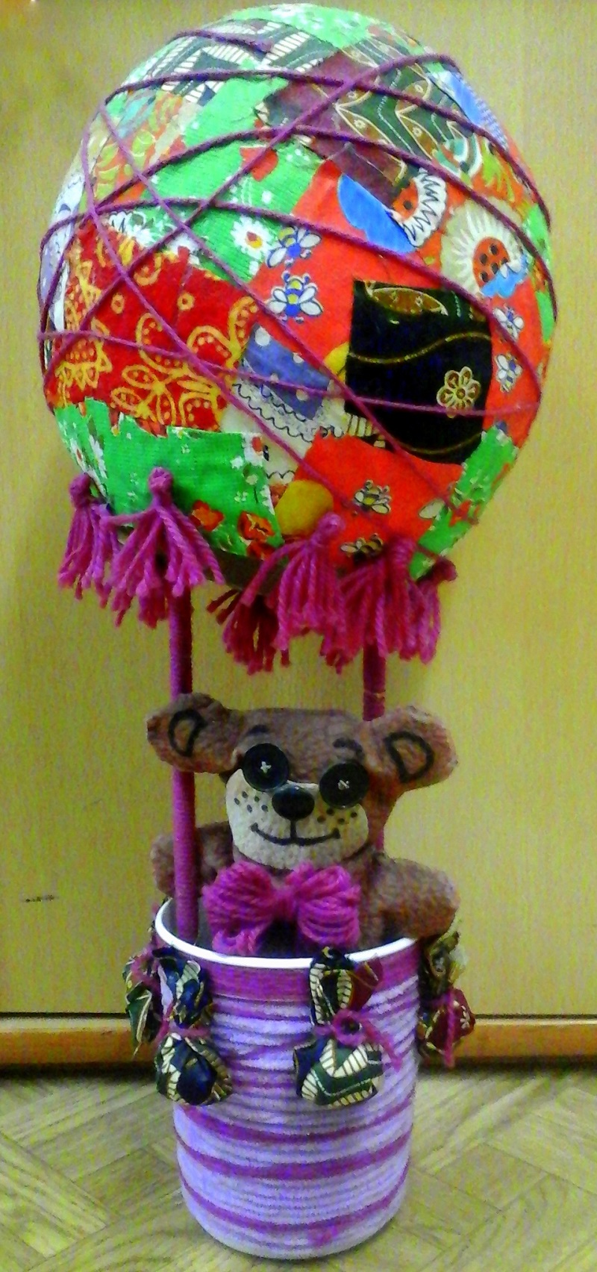
Мотивация
(Знакомство с мишкой-путешественником)
Мы его не замечаем,
Мы о нём не говорим.
Просто мы его вдыхаем –
Он ведь нам необходим…

Slide 5
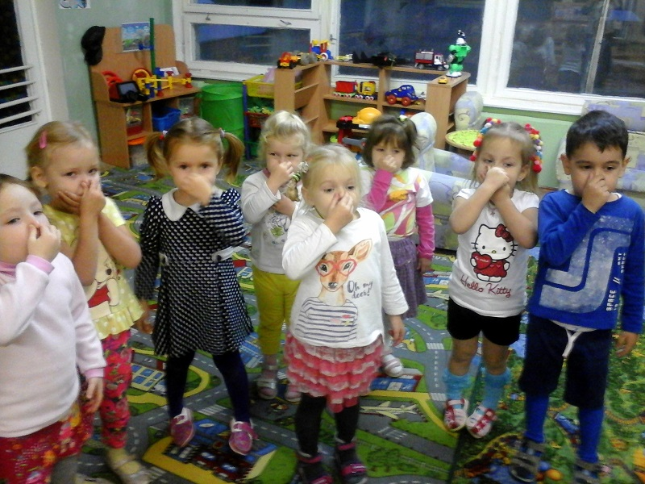
Мы без него не можем

Slide 6
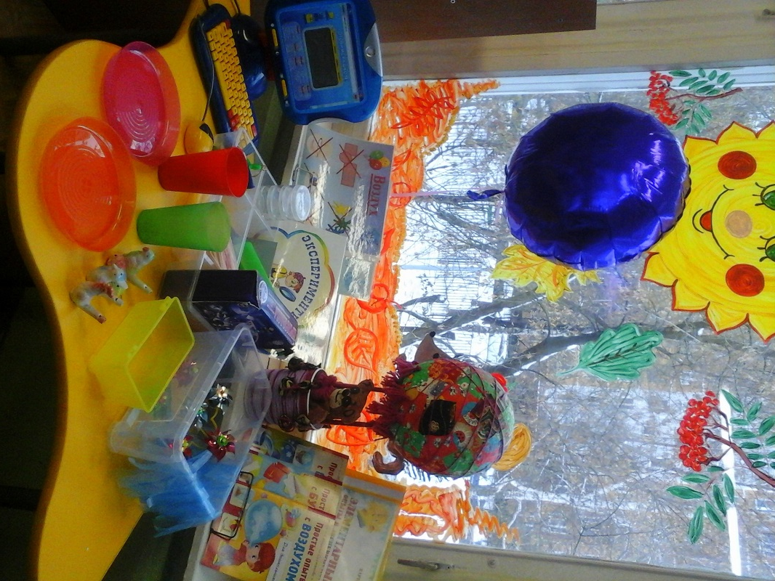
Центр «Маленькие иследователи»

Slide 7
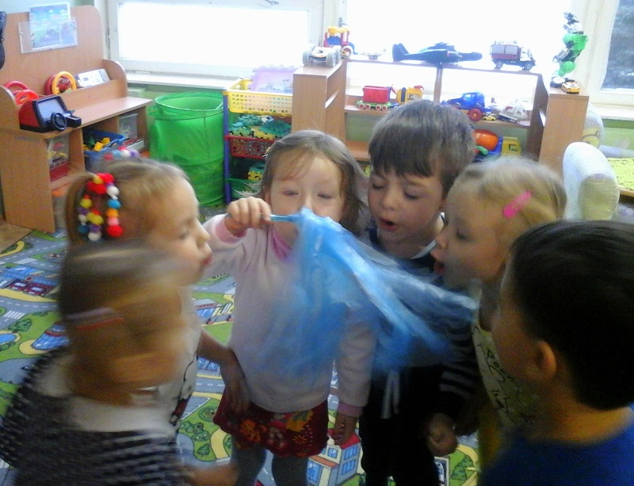
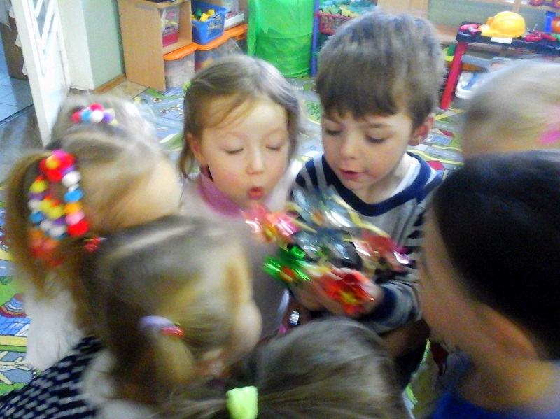
Опыт №1

Slide 8
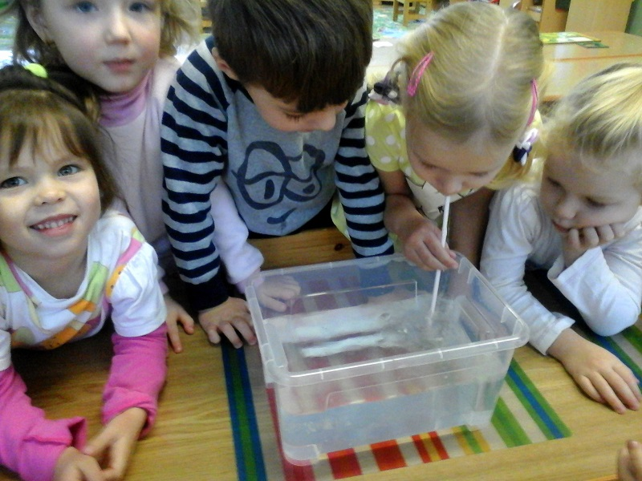
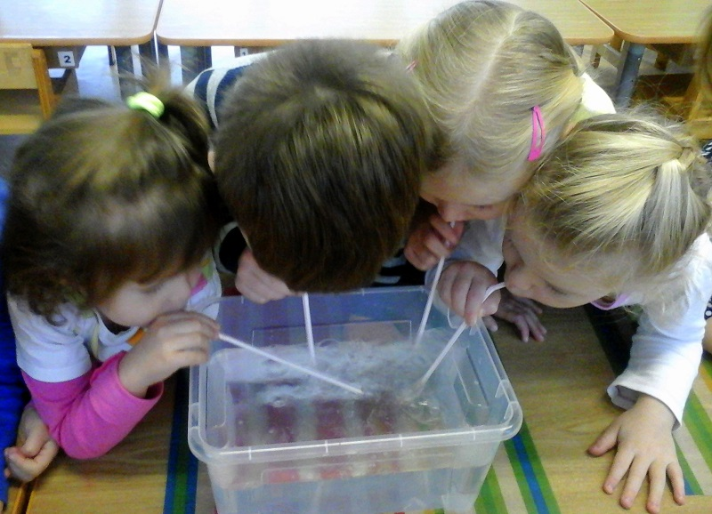
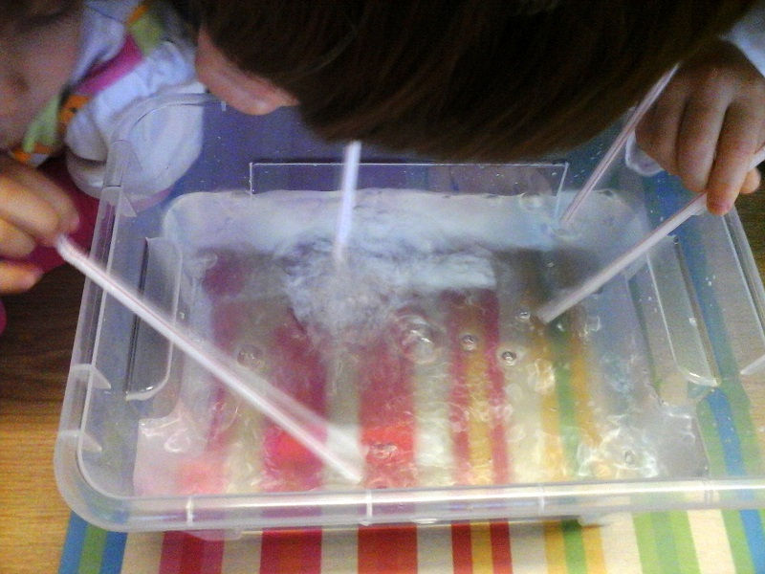
Опыт №2

Slide 9
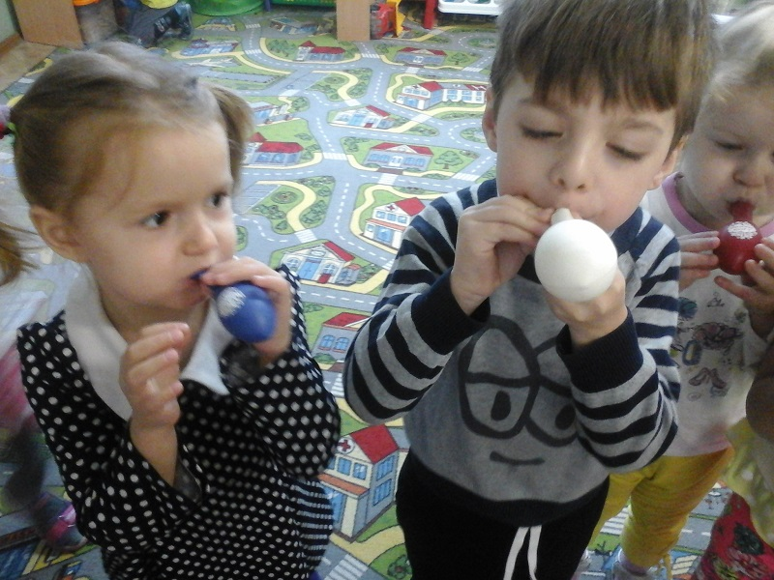
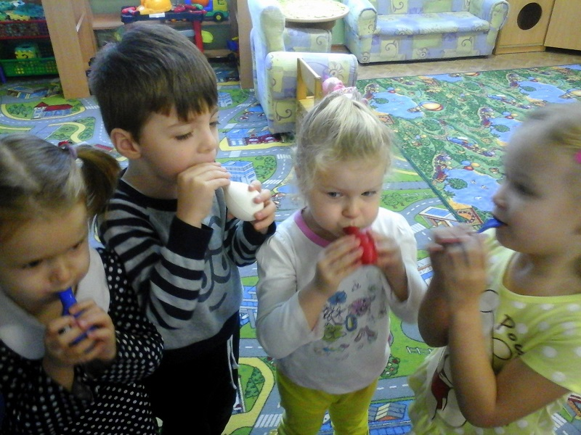
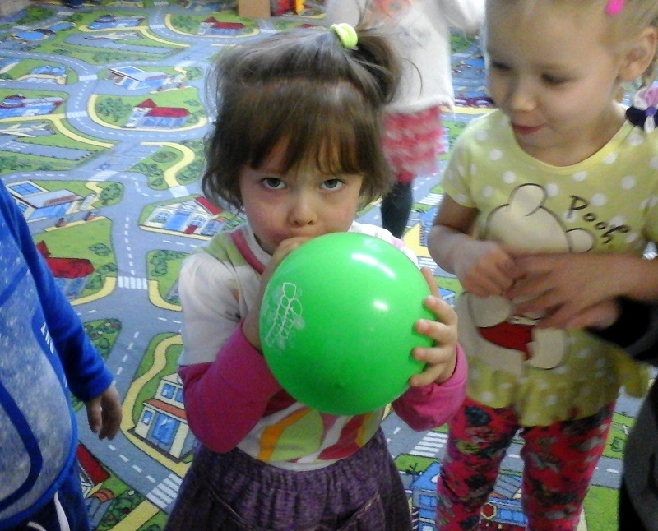
Опыт №3

Slide 10
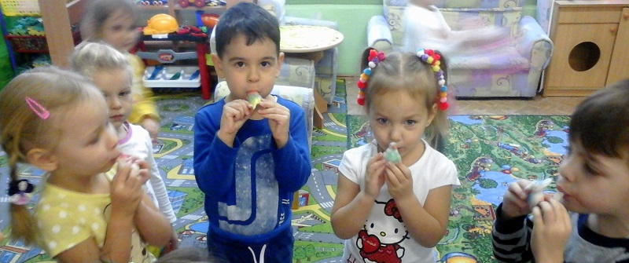
Опыт №4

Slide 11
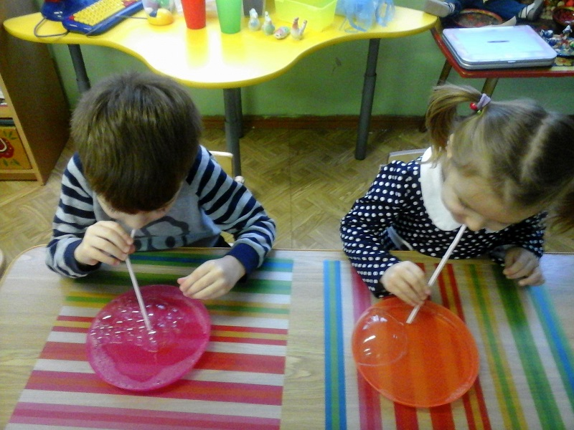
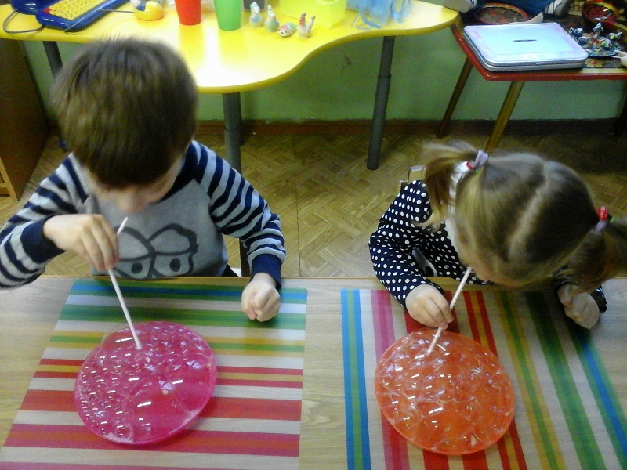
Опыт №5

Slide 12
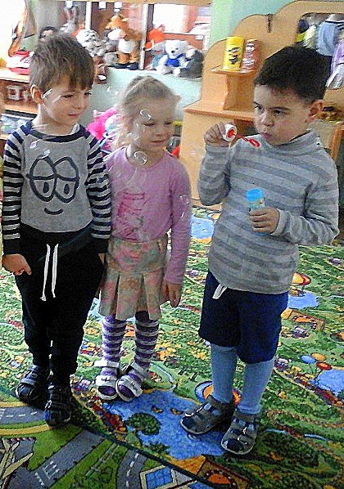
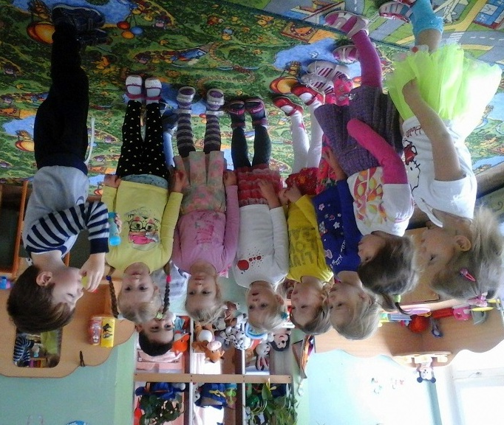
Опыт №6

Slide 13
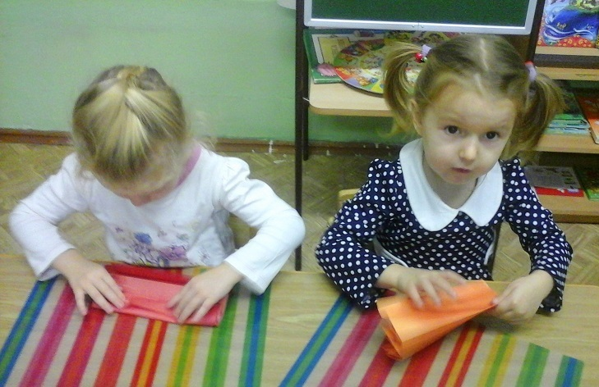
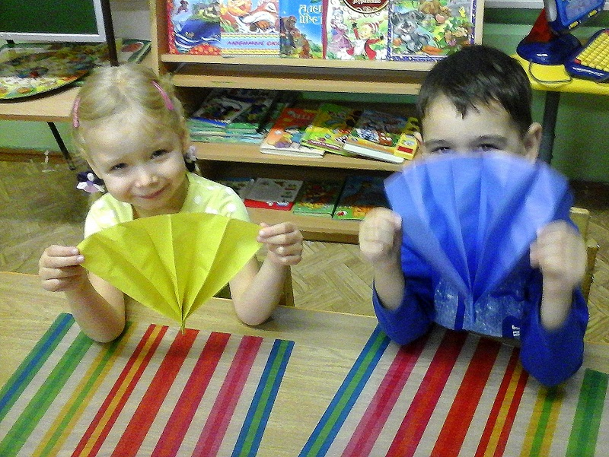
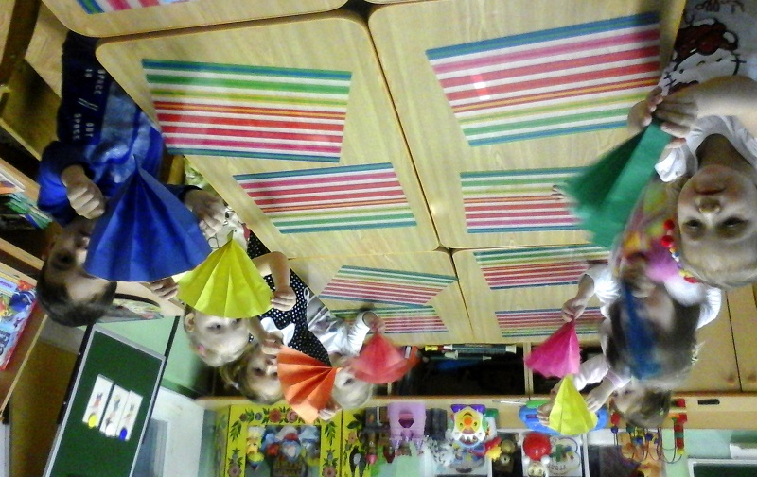
Творческая деятельность «Почувствуй воздух»

Slide 14
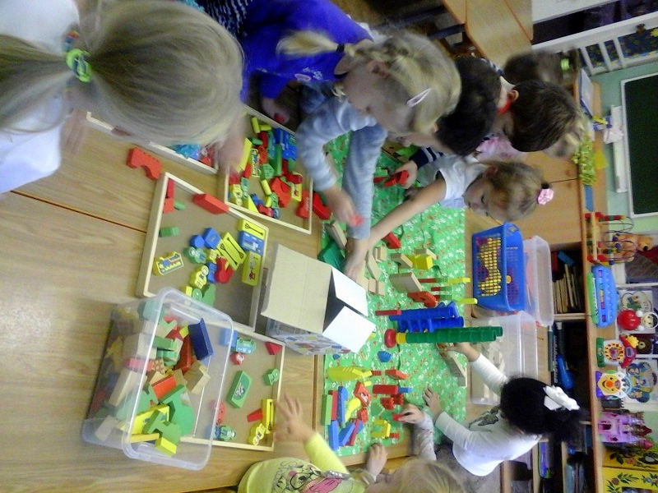
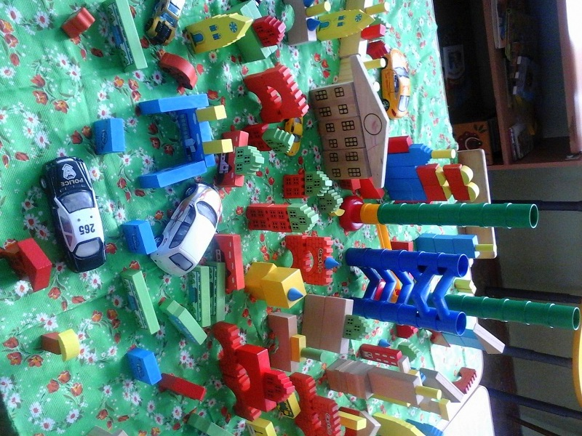
Загрязнение воздуха

Slide 15
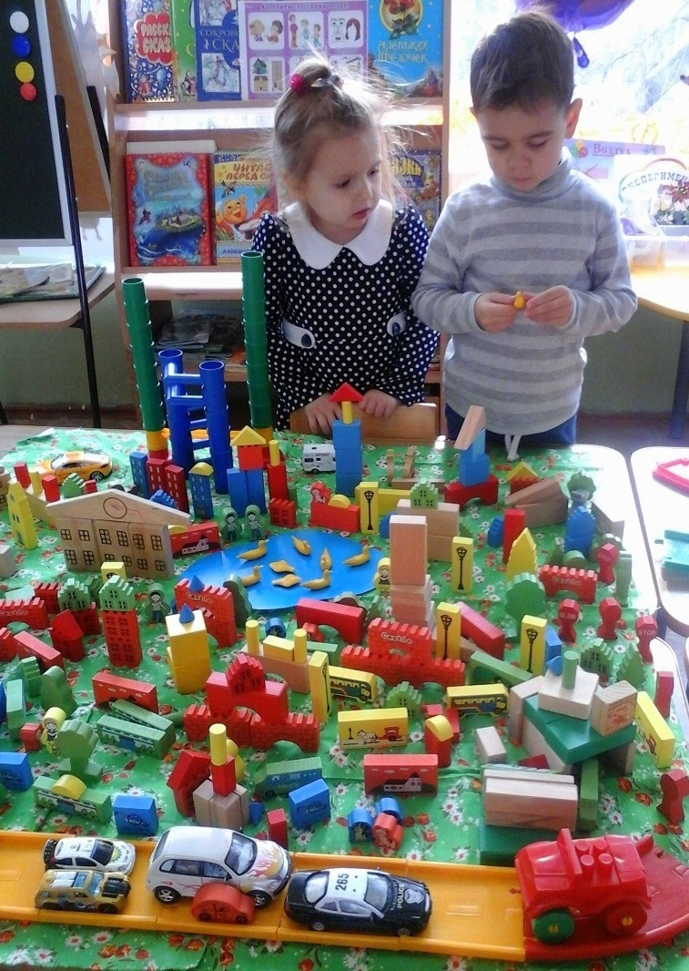
Решение проблемы

Slide 16
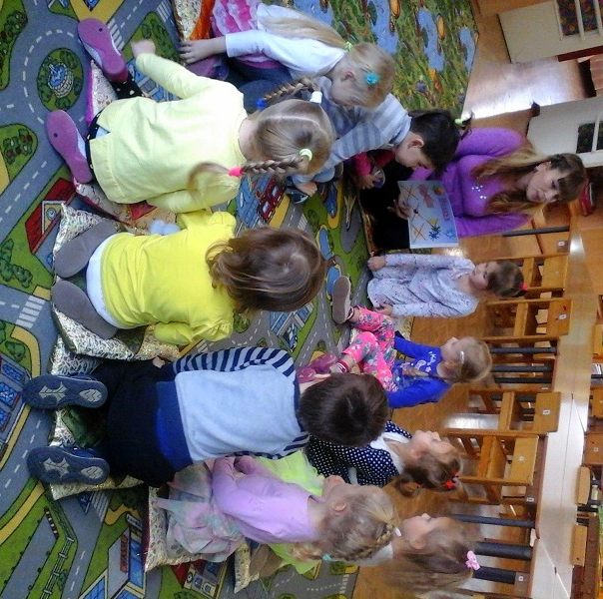
Обсуждение

Slide 17
Спасибо за внимание

